Slide 1

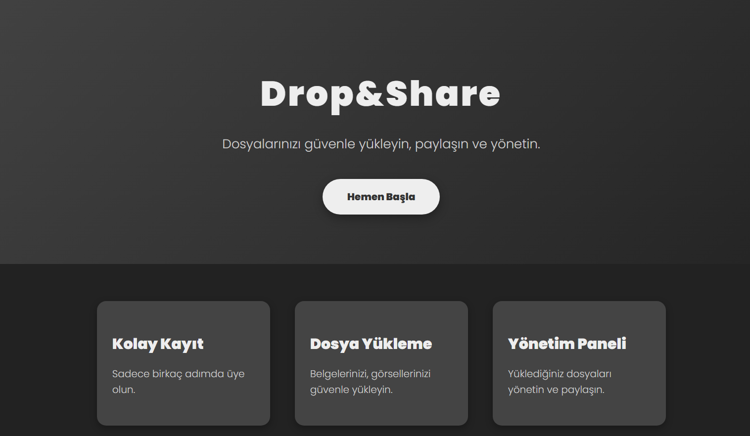
Dosya Paylaşım Platformu (Drop&Share)
Lisans Bitirme Projesi
Haziran 2025
Asım Emre Koç -2104040030

Slide 2
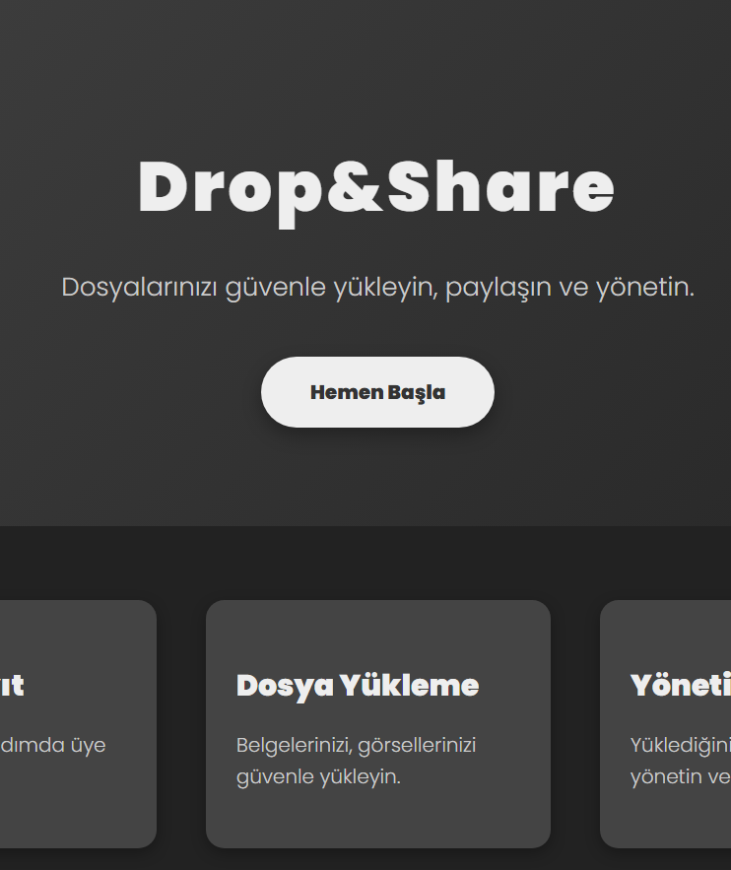
Dosya Paylaşım Sitesine Giriş Yapın
Bu projenin temel hedefi, kullanıcıların dosyalarını güvenli, hızlı ve kullanıcı dostu bir şekilde paylaşabilecekleri bir platform sunmaktır.
Platform, kullanıcıların dosyalarını ister herkese açık biçimde, ister yalnızca belirli kişilerle paylaşmalarına olanak tanımaktadır.
Ayrıca, dosya yönetimi sürecini kolaylaştırmak amacıyla sade bir arayüz, erişim kontrolü ve paylaşım seçenekleri gibi işlevsel özellikler de sunulmuştur.
Geliştirilen sistem, günümüz dijital dünyasında artan dosya paylaşım ihtiyacına pratik bir çözüm sağlamayı amaçlamaktadır.

Slide 3
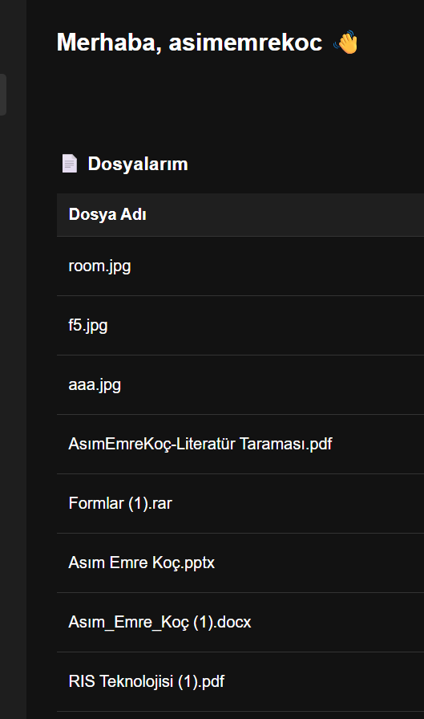
Projenin Amaçları
Projenin birkaç özel hedefi vardır:
-Kullanıcı Erişilebilirliği: Teknik beceriden bağımsız olarak platformda gezinmenin tüm kullanıcılar için kolay olduğundan emin olur.
-Dosya Paylaşımı Kolaylığı: Dosya yükleme ve paylaşma sürecini basitleştirerek kullanıcı dostu hale getirir.
-Gizlilik Seçenekleri: Seçici olarak dosya paylaşmak isteyen kullanıcılar için gizlilik ayarları sağlayarak verilerinin korunmasını sağlar.

Slide 4
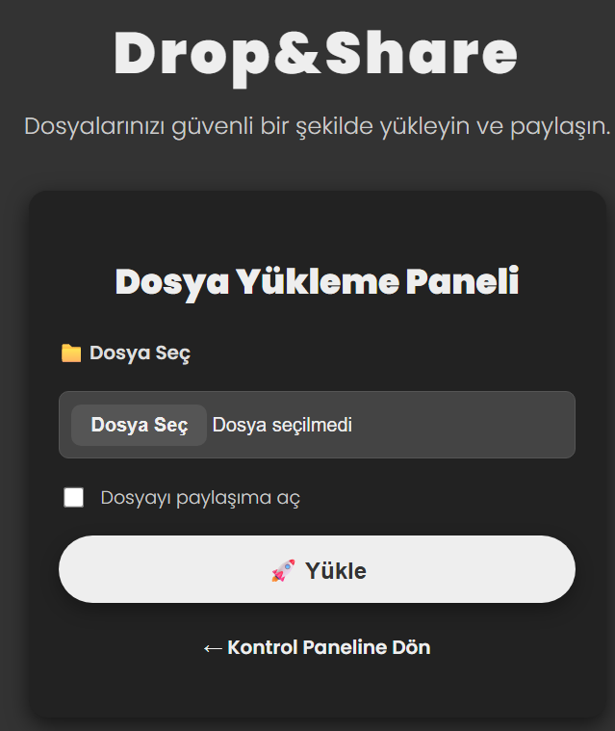
İşlevselliğe Genel Bakış
Dosya paylaşım platformunun temel işlevleri:
Dosya Yükleme: Kullanıcılar, yalnızca birkaç tıklamayla çeşitli biçimlerdeki dosyaları kolayca yükleyebilir.
Dosya Paylaşımı: Kullanıcılar, güvenli bağlantılar aracılığıyla dosyaları herkese açık olarak veya belirli kullanıcılarla paylaşabilir.
Dosya Yönetimi: Kullanıcılar dosyalarını güvenle yükleyebilir, paylaşılan dosyaları izleyebilir ve izinleri verimli bir şekilde yönetebilir.

Slide 5
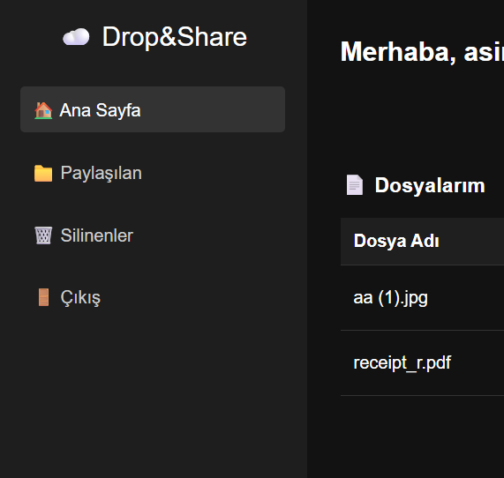
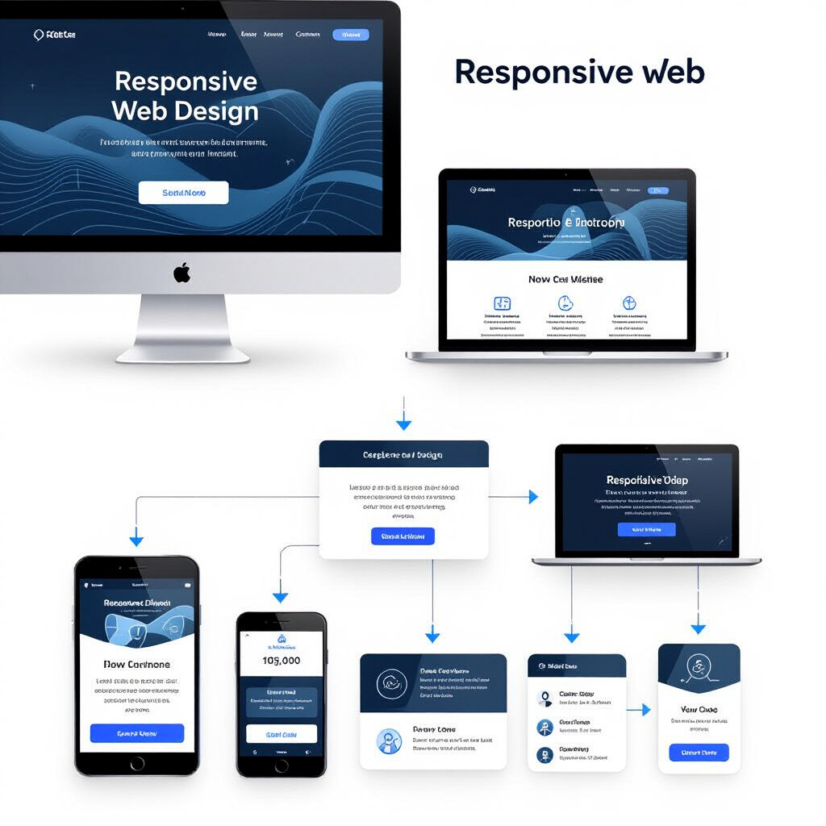
Kullanıcı Deneyimi ve Arayüz
Kullanıcı Arayüzü Tasarımı
Arayüz, sezgisel ve görsel olarak çekici olacak şekilde tasarlanmıştır ve kullanıcı katılımını artırır. Net gezinme menüleri ve simgeleri, kullanıcılara yükleme ve paylaşma işlemlerinde rehberlik eder.
Kullanıcı Deneyimi Geliştirmeleri
Yanlışlıkla silinen dosyaların kurtarılabilmesi için dosyalar kalıcı olarak silinmeden önce 30 gün boyunca saklanmaktadır. Dosya yükleme, paylaşma ve silme işlemleri minimum adımla gerçekleştirilebilecek şekilde düzenlenmiştir.

Slide 6

Son
Bu proje ile kullanıcıların dosyalarını hızlı, güvenli ve esnek bir şekilde paylaşabilecekleri bir platform oluşturulmuştur.
Geliştirilen sistem, dijital ortamda dosya paylaşımını kolaylaştırarak iletişim ve iş birliğini desteklemektedir.
Kullanıcı deneyimi odaklı arayüzü ve gelişmiş paylaşım seçenekleri sayesinde, farklı kullanım senaryolarına uyum sağlayabilmektedir.
İlerleyen süreçte gelen geri bildirimler doğrultusunda sistemin daha da geliştirilmesi hedeflenmektedir.

Slide 7
Dinlediğiniz için TEŞEKKÜRLER
Asım Emre Koç

